Slide 1
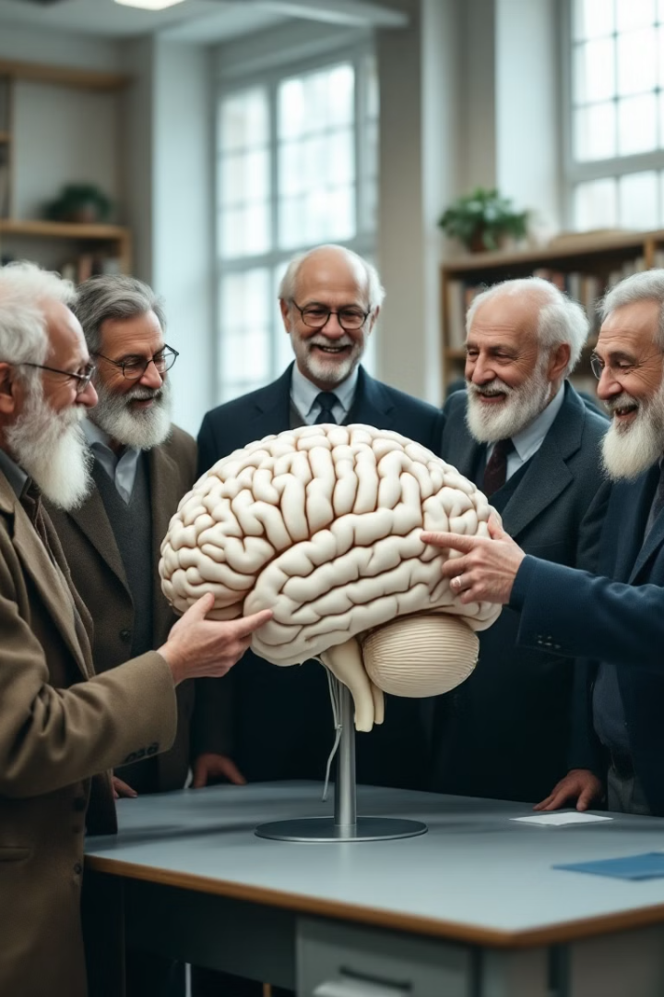
التعلم
استقطبت قضايا التعلم اهتمام مشاهير علماء النفس أمثال: إدوارد تورندايك، إيفان بافلوف، كلارك هل، فردريك سكينر، كوفكا وكوهلر، كيرت ليفين، جان بياجيه، جيروم برونر، ديفيد أوزبل وغيرهم.
فالتعلم عملية مرافقة للإنسان، حيث أن أي سلوك إرادي يصدر من الإنسان يكون للتعلم دور فيه، هذا ما جعل العلماء يؤسسون لنظريات مفسرة لهذه العملية المهمة، فتعددت المدارس ووجهات النظر.
by Asma Abbes

Slide 2
مفهوم التعلم
التعريف الشامل
التعريف التقليدي
عملية تغيير شبه دائم في سلوك الفرد، لا يمكن ملاحظته مباشرة، ولكن يستدل عليه من الأداء أو السلوك الذي يصدر من الفرد.
يعرفه (Baron,2001) بأنه أي تغيير دائم في السلوك ناتج عن الخبرة.
خصائص التعلم
ينشأ نتيجة الممارسة، كما يظهر في تغيير الفرد، وهو عملية مستمرة طوال حياة الإنسان من خلال تفاعله مع البيئة المحيطة به.

Slide 3
المفهوم الحديث للتعلم
التعريف الجديد للتعلم
فعرفته بأنه اكتساب المعرفة عن طريق الاستدلال. تتمثل نتيجة هذا التحليل المفاهيمي في توفير إطار للمفهوم ذي المستوى الأعلى والخاصية المميزة للتعلم.
في دراسة حديثة قامت بها (Schneider, K. 2024) حيث اعتمد على مراجعة شاملة لتعريفات التعلم من وجهات نظر مختلفة (علوم التربية، الفلسفة، علم النفس: السلوكية، الإنسانية)، وقام بمراجعة هذه التعريفات بشكل منهجي تكاملي.
"Learning is defined as the acquisition of knowledge by reasoning. The outcome of this conceptual analysis is to provide a framework for the higher-order concept and the differentia specifica of learning."
لاحظت أن هناك من يعرف التعلم على أنه عملية تغيير في السلوك، وهناك من يعرفه على أنه تغيير في آليات السلوك، وهناك من يعرفه على أنه عملية بناء للمعنى، وهناك من يعرفه على انه تغير في نظام معالجة المعلومات.

Slide 4
شروط التعلم:
الاستعداد العام
النضج
يقصد بالإستعداد العام (Gange,1985) أنه هو الحالة التي يكون فيها المتعلم مستعد إستعدادا عضويا في تأدية المهام التي ستصادفه في المدرسة، ويتحدد هذا الإستعداد بسن 6 سنوات بالمدارس العربية.
هو شرط أساسي من شروط التعلم، ويكون النضج فيسيولوجيا، أو إنفعاليا، أو إجتماعيا، وذلك حسب نوع التعلم المرغوب تحقيقه. فلا يمكن للطفل أن يتعلم مهارة حركية (كرسم دائرة مثلا)، أو مهارة عقلية (العد)، إذا لم يصل إلى درجة من النضج تمكنه من التعلم.
الاستعداد الخاص
سماه جانييه بـ Capabilities وهي القدرات أو الإمكانات التي يملكها الطفل أو الفرد نتيجة لخبرات سابقة، حتى يتمكن من تعلم خبرة جديدة.

Slide 5
شروط التعلم:
البيئة
الدافعية
تساهم البيئة بدرجة كبيرة في تشكيل الذخيرة المعرفية لدى المتعلمين. فالبيئة التي تتضمن مثيرات ومميزات غنية تتيح لأطفالها فرص التفاعل والنمو بعكس البيئة الفقيرة بمميزاتها.
شرط مهم من شروط التعلم، فالفرد الذي ليس له دافع للتعلم لن يتعلم. فالدافع هو الطاقة التي تحرك الكائن الحي للقيام بنشاط معين، والدافع في عملية التعلم يشترط أن يكون مرتبطا بأهداف.
المدة الزمنية
الممارسة
يحتاج الفرد لفترة زمنية حتى يحدث التغيير قد تطول هذه الفترة وقد تقصر، وهذه الفترة الزمنية يجب أن يمر فيها الفرد بخبرة.
تسهم الممارسة في تثبيت المادة المتعلمة، ويشترط فيها المدة الزمنية. فالتعلم = ممارسة + تغير في الأداء.

Slide 6
قياس التعلم
قبل الخبرة
قياس مستوى الأداء الأولي
الخبرة التعليمية
تقديم المحتوى التعليمي
بعد الخبرة
قياس مستوى الأداء الجديد
نستنتج أن الفرد قد تعلم إذا حدث تغيير أو فرق بين السلوك الأول قبل الخبرة، والسلوك الذي يلي ويأتي بعد الخبرة. أما إذا لم يكن هناك فرق أو تغيير فيمكننا القول أن الفرد لم يتعلم شيئًا.
مثال: درس في تعلم العد لمدة 30 دقيقة. قبل الخبرة: الطفل لا يستطيع العد. بعد الخبرة: الطفل يعد من 1-10.

Slide 7
نتاجات التعلم
تعلم حل المشكلات
فهم المشكلة وتحليلها للوصول إلى الحل
تكوين الاتجاهات النفسية
استعداد يتكون نتيجة العوامل المؤثرة في الحياة
تعلم المعلومات والمعاني
أسماء الأشياء والمفاهيم والأحداث
تكوين المهارات
التوافق بين الحسي حركي والعقلي
تكوين العادات
تتشكل عن طريق التكرار

Slide 8
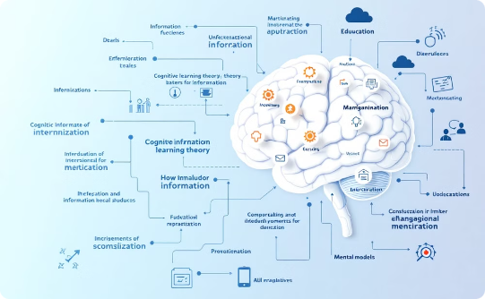
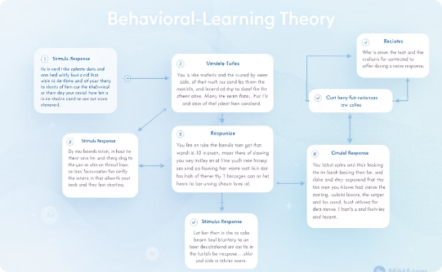
نظريات التعلم
النظرية الاجتماعية
النظرية المعرفية
النظرية السلوكية
تؤكد على دور التفاعل الاجتماعي والملاحظة والتقليد في عملية التعلم. وتعتبر أن التعلم يحدث ضمن سياق اجتماعي. من روادها باندورا وفيجوتسكي.
تهتم بالعمليات العقلية الداخلية كالتفكير والإدراك والذاكرة، وترى أن التعلم هو تغير في البنية المعرفية. من روادها بياجيه وبرونر وأوزبل.
تركز على السلوك الظاهر القابل للملاحظة والقياس، وتعتبر التعلم تغيراً في السلوك ناتجاً عن الاستجابة للمثيرات البيئية. من روادها بافلوف وسكينر وثورندايك.
تتكامل هذه النظريات لتقدم فهماً شاملاً لعملية التعلم، حيث تفسر كل منها جانباً من جوانب هذه العملية المعقدة. ويمكن للمعلمين الاستفادة من مبادئ هذه النظريات في تصميم بيئات تعليمية فعالة تراعي مختلف أنماط التعلم.

